Slide 1

Pohlavné orgány

Slide 2
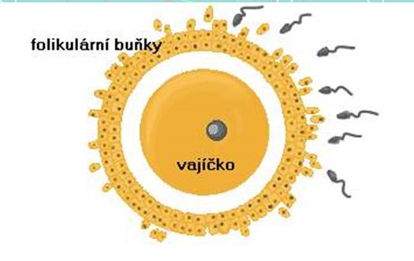


Slide 3
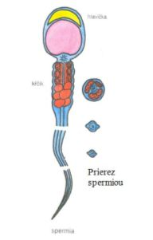

Slide 4
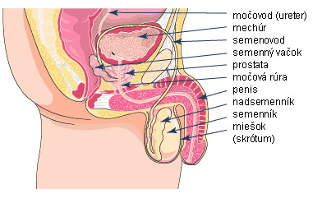

Slide 5
Ženské pohlavné orgány
Vnútorné
  Vaječníky (ováriá)
    párové žľazy mandľového tvaru uložené v malej panve
    funkcia - produkcia vajíčok a ženských pohlavných hormónov (estrogén, progesterón)
    vajíčka začínajú dozrievať v puberte (12.-15. rok), počas života ich dozreje približne 400, ich produkcia končí v 45.-50. roku života
    dozrievajú vo vačku (folikule), ten praskne a vajíčko sa uvoľní do vajíčkovodu (ovulácia) - raz za 28 dní

Slide 6
Ženské pohlavné orgány
Vnútorné
  Vajíčkovody
    párová trubica, vyúsťuje do maternice
  Maternica (uterus)
    svalnatý orgán
    oplodnené vajíčko sa usadí (zahniezdi) v jej prekrvenej stene a vyvíja sa nový jedinec
    ak vajíčko nie je oplodnené, vyplavuje sa z tela von (menštruácia) spolu s odlúčenými časťami sliznice steny maternice a krvou
  Pošva (vagína)
    svalová trubica

Slide 7
narušenie menštruačného cyklu:
  1.) tehotenstvo
  2.) porucha rozmnožovacích orgánov
  3.) hormonálne poruchy
  dôležité je lekárske vyšetrenie
k oplodneniu môže najľahšie dôjsť pri ovulácii, t.j. uprostred menštruačného cyklu

Slide 8
Ženské pohlavné orgány
Vonkajšie
  Veľké a malé pysky ohanbia
    ohraničujú vchod do pošvy
  Dráždec (clitoris)

Slide 9
